Slide 1
웹프레임워크
20237107 하태영

Slide 2
Student 클래스
class Student implements StudentInfo{ private String name; private String department; private int age; private int score; private char grade; private String passFail; private String[] labels = {"이름", "학과", "나이", "성적", " 학점", "합격여부"}; public Student() {} public void inputData(String name, String department, int age, int score) { this.name = name; this.department = department; this.age = age; this.score = score; } public void calculateGrade() { if(score >= 90) { grade = 'A'; } else if(score >= 80) { grade = 'B'; } else if(score >= 70) { grade = 'C'; } else if(score >= 60) { grade = 'D'; } else { grade = 'F'; } } public void passOrFail() { if(score >= 70) { passFail = "합격"; } else { passFail = "불합격"; } } public void printInfo() { String[] labels = {"이름", "학과", "나이", "성적", "학점", "합격여부"}; String[] values = { name, department, age + "세", score + "점", grade + "학점", passFail }; for(int i = 0; i < labels.length; i++) { System.out.println((i+1) + ") " + labels[i] + " : " + values[i]); } } }

Slide 3
StudentInfo 인터페이스
interface StudentInfo { void inputData(String name, String department, int age, int score); void calculateGrade(); void passOrFail(); void printInfo(); }

Slide 4
Main 클래스
import java.util.Scanner; public class Main { public static void main(String[] args) { Scanner sc = new Scanner(System.in); Student student = new Student(); while(true) { System.out.print("개인 정보를 입력(이름, 학과, 나이, 성적 순으로 입력하세요) : "); String input = sc.nextLine().trim(); String[] parts = input.split("\\s+"); if(parts.length < 4) { System.out.println("->모든 정보를 입력하셔야 합니다. 다시 입력하세요."); continue; } try { String name = parts[0]; String department = parts[1]; int age = Integer.parseInt(parts[2]); int score = Integer.parseInt(parts[3]); student.inputData(name, department, age, score); student.calculateGrade(); student.passOrFail(); System.out.println("->입력이 모두 완료되었습니다. 해당 결과를 출력합니다."); student.printInfo(); break; } catch(NumberFormatException e) { System.out.println("->나이와 성적은 숫자로 입력해야 합니다. 다시 입력하세요."); } } sc.close(); } }

Slide 5
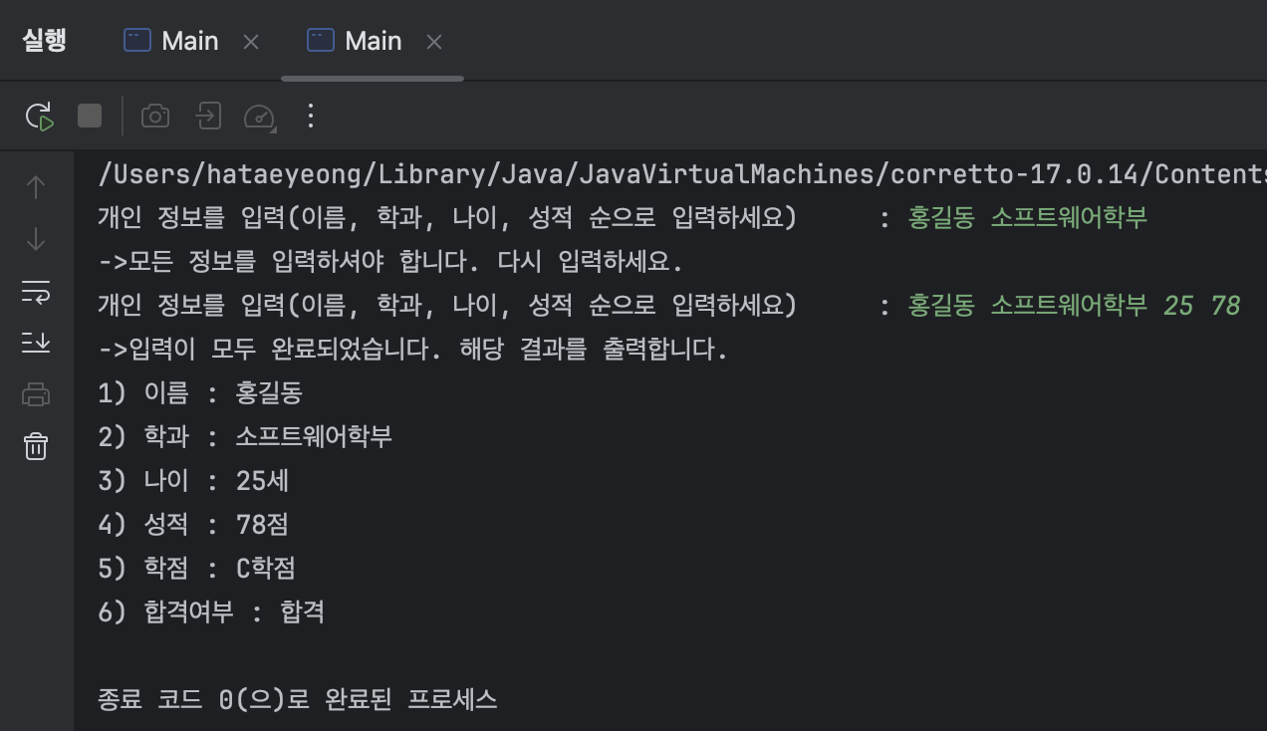
출력결과

